Slide 1
Обобщающий урок по теме «Одночлены». 7 класс МОУ «СОШ №2» г. Печора

Slide 2
Найдите букву, соответствующую ответу, и запишите в порядке номеров данных примеров

Slide 3
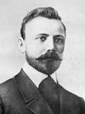
В 1903 году Владимир Александрович Русанов написал в своем дневнике:
«Придет ли время, когда на том берегу Печоры будет построен город, а здесь разбит прекрасный парк, и этим изумительным зрелищем природы будет наслаждаться рабочий люд?»
3 ноября 1875 -
1913, Карское море.

Slide 4
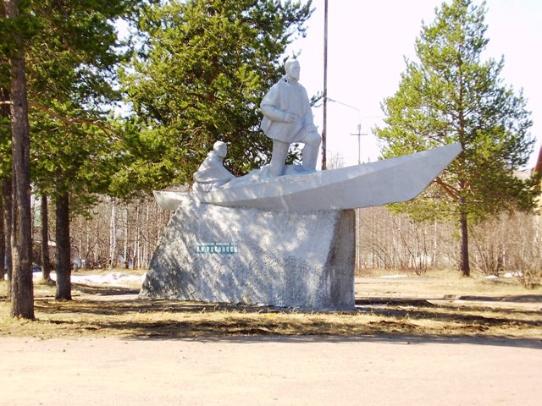
Единственный в России памятник полярному исследователю В.А.Русанову

Slide 5
Историческая
Зачеркните в таблице буквы, соответствующие найденным ответам. Оставшиеся буквы позволят прочитать слово.
1) 2*$5^{2}$ 2) 3*$2^{3}$ 3) 0,2 *5 4) 0,05*4
50 | 5 | 24 | 4 | 0,2 | 2 | 10 | 1 | 0,01 | 0,1 | 20
г | б | р | ы | д | з | ж | о | в | а | я

Slide 6
Круговые примеры

Slide 7
«Ленинец» Что означает это название?

Slide 8
Отметьте выражения, которые являются одночленами

Slide 9
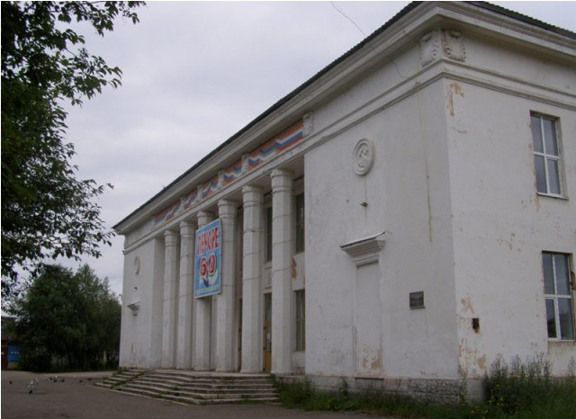
1949 год построен ДКЖ, памятник архитектуры, охраняемый ЮНЕСКО

Slide 10
Вычислите, а затем запишите числители полученных чисел по порядку

Slide 11
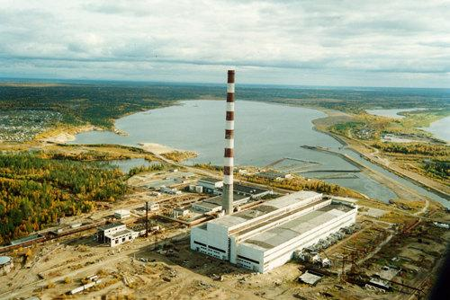
1979 год начинает действовать Печорская ГРЭС, мощность которой равна 1.260.000 кВт

Slide 12
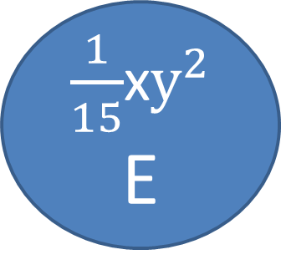
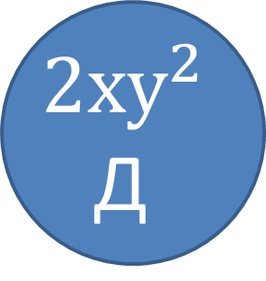
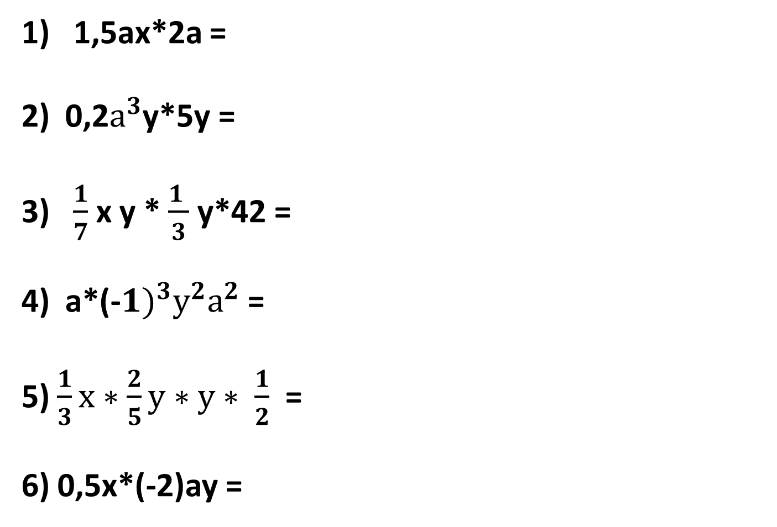
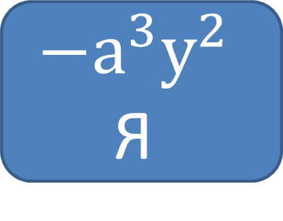

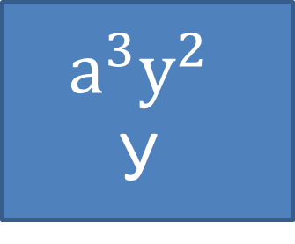
Выполните умножение одночленов
1) 1,5ах*2а =
2) 0,2$а^{3}$у*5у =
3) $\frac{1}{7}$ х у * $\frac{1 }{3}$ у*42 =
4) а*(-${1)}^{3}у^{2}а^{2}$ =
5) $\frac{1}{3}х∗\frac{2}{5}у∗у∗ \frac{1}{2}$ =
6) 0,5х*(-2)ау =
$\frac{1}{15}$х$у^{2}$
Е
$$а^{3}у^{2}$$
У
$${2ху}^{2}$$
Д
В
-аху
3$а^{2}$хХ
$${−а}^{3}у^{2}$$
Я

Slide 13
Печоре - 65 лет
15 сентября 1983 года
был принят герб
нашего города.
Автор - Виктор Степанович Худяев

Slide 14
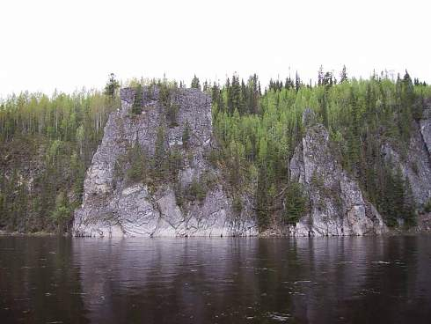
Река Печора длиной в 1.809 км (1.809.000 м) Ширина русла достигает 2 км (2.000м) Площадь бассейна 322.000 кв.км
У реки Печора 22 притока.

Slide 15
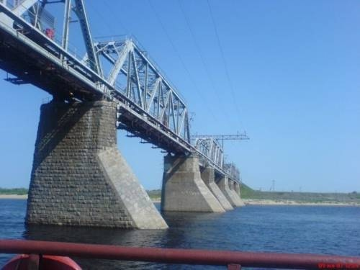
1942 год построен железнодорожный мост длиной 717 м (71.700 см)
От Печоры до Сыктывкара 588 км (588.000 м)

